Slide 1
SPİNAL MUSKÜLER ATROFİ (SMA)
SMA Nedir?
SMA Nasıl Oluşur?
SMA’nın Kalıtsal Geçişi Nasıl Olur?
SMA Tanısı Nasıl Konur?
SMA’nın Erken Bulguları Nelerdir?
SMA’nın Tedavisi Nedir?
http://www.asliyanefesol.com/
Dr. Berk Dilek
@asliya_nefes_ol
@asliya nefes ol
@asliya nefes ol
@sma_asli_yasasin

Slide 2
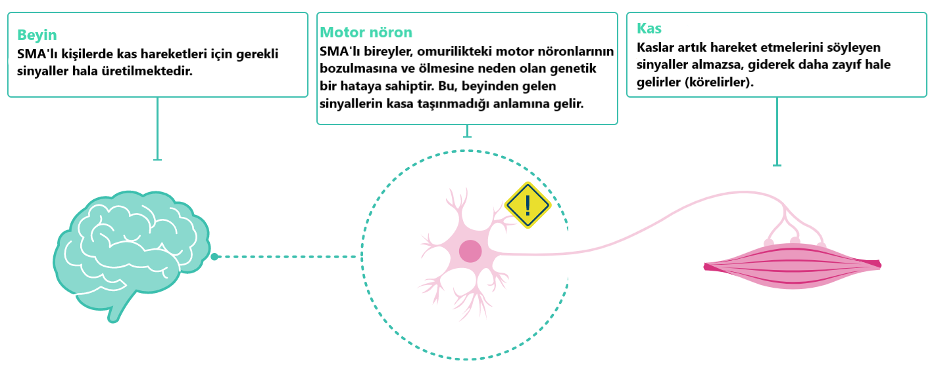
SMA NEDİR?
Spinal musküler atrofi (SMA), sinirlerin kaybolmasıyla birlikte kasların zayıflamasına neden olan genetik geçişli bir hastalıktır.
Kas zayıflamasının nedeni, vücuttaki kas hareketini kontrol eden, motor nöron adı verilen özel sinir hücrelerinin bozulması ve çalışmayı durdurmasıdır.
https://www.signsofsma.com

Slide 3
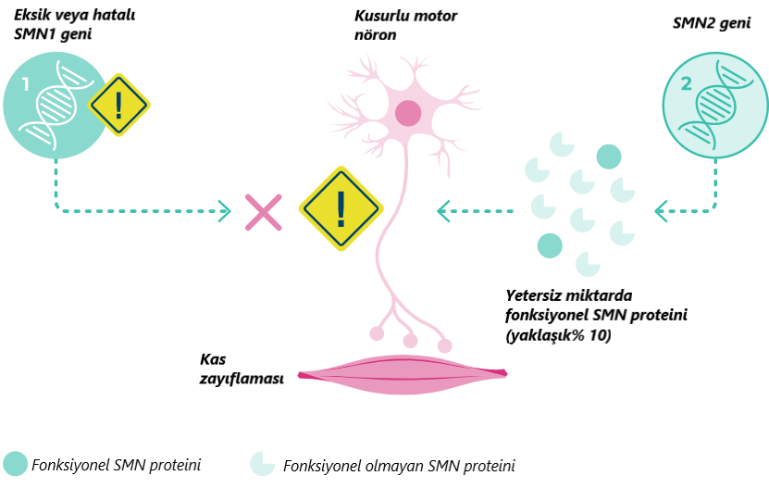
SMA NASIL OLUŞUR?
Yeterli SMN proteini üretilemediği için motor nöronlar çalışmayı durdurur ve buna bağlı olarak kaslar zayıflayıp güçsüzleşir.
Survival motor nöron (SMN) proteini adı verilen bir protein, motor nöronların düzgün çalışabilmesi için hayati önem taşır.
SMN proteini olmadan, omurilikteki motor nöronlar çalışamaz ve kaslar zayıflar.
SMN proteini vücutta SMN geninden yapılır.
SMA'da SMN1 olarak bilinen ana SMN geni hatalı veya eksiktir.
SMN2 olarak bilinen ve daha çok "yedek" gibi davranan ve yalnızca küçük miktarlarda SMN proteini üreten ikinci bir SMN geni vardır ancak bu düzgün çalışma için yeterli değildir.
https://www.signsofsma.com

Slide 4
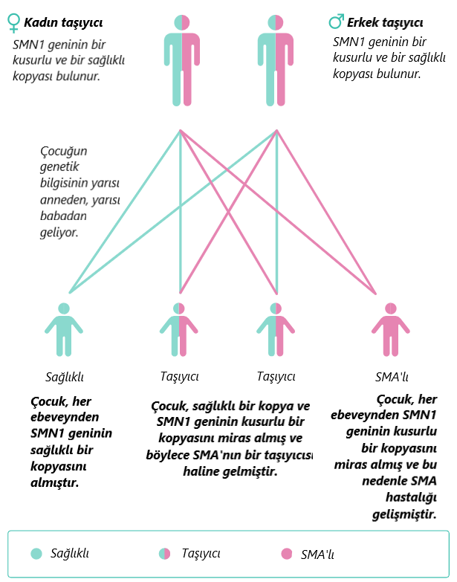
SMA’NIN KALITSAL GEÇİŞİ NASIL OLUR?
SMA %95 kalıtsaldır, ancak bazen SMN1 genindeki rastgele bir hatadan kaynaklanabilir.
Çocuklar, her ebeveynden bir kopya olmak üzere SMN1 geninin iki kopyasını miras alır.
Bir sağlıklı ve bir hatalı SMN1 genine sahip kişiler taşıyıcı olarak bilinir.
58 kişiden 1’i bu hastalık mutasyonunun taşıyıcısıdır ve SMA belirtisi göstermezler.
Her iki ebeveyn de taşıyıcıysa, bebeğin SMA’lı olma olasılığı %25'tir.
Bu da 10.000 - 12.000 canlı doğumda 1 çocuğu etkiler.
https://www.signsofsma.com
https://www.tmftp.org/files/uzman-gorusleri/sma_bilgilendirme21.pdf

Slide 5
SMA TANISI NASIL KONUR?
Amerikan Kadın Doğum Uzmanları Koleji (ACOG), spinal musküler atrofi taramasını, gebelik düşünen veya halihazırda hamile olan tüm kadınlara önerilmesini desteklemektedir.
Taşıyıcıların Belirlenmesi:
Öncelikli tarama olup, gebelik öncesi dönemde anne adayının taranması önemlidir.
Anne adayı taşıyıcı değilse başka test yapmaya gerek kalmaz.
Anne adayı taşıyıcı ise, baba adayının taşıyıcılık yönünden taranması önemlidir.
Anne ve baba adayı taşıyıcı ise PGD ile birlikte IVF uygulanarak sağlıklı embriyo seçimi yapılabilir.
Taşıyıcı olan anne ve baba adayı gebelik sırasında başvurmuş ise prenatal tanı uygulanmalıdır.
Taşıyıcılık durumu bilinmeyen anne ve baba adayı gebelik sırasında başvurmuş ise, hem anne hem de baba adayından taşıyıcılık taraması yapılmalıdır.
2. Doğum Öncesi Tanı:
Prenatal tanı hem anne ve hem de baba taşıyıcı ise hastalık riski %25 olan fetuslar için yapılır.
Koriyon villus biyopsisi ya da amniyosentez ile elde edilen fetal DNA analizine dayanır.
Anne ve baba taşıyıcı iseler prenatal tanı talep edebilirler.
Anne ve baba taşıyıcı değil ise prenatal tanı gereksizdir.
Yenidoğanlar’ın Taranması:
Hastalık belirtileri başlamadan önce hastalık varlığını belirlemeye yarar.
Tedaviye ne kadar erken başlanırsa sonuçları o kadar iyi olur.
SMA hastalığı Amerika Birleşik Devletleri’nde bazı eyaletlerde önerilen Tarama Paneli içerisinde yer almaktadır.
https://www.tmftp.org/files/uzman-gorusleri/sma_bilgilendirme21.pdf

Slide 6
SMA’NIN ERKEN BULGULARI NELERDİR?
1. Zayıf Baş Kontrolü
Bebeğiniz sırtüstü yattığında, başını bir yandan diğer yana hareket ettirmek ve başını kaldırmak için mücadele edebilir.
Bebeğinizi tutarken, başını yukarı kaldırmakta ve bir yandan diğer yana hareket ettirmekte kısa bir süre için bile olsa zorlanabilir.
Bebeğiniz karın üstü yatarken başını kaldırmakta ve bir yandan diğer yana hareket ettirmekte güçlük çekebilir.
VIDEO
https://www.signsofsma.com

Slide 7
SMA’NIN ERKEN BULGULARI NELERDİR?
2. Güçsüz Bacak & Kol
Bebeğiniz sırtüstü yatarken kollarını ve bacaklarını çok fazla hareket ettiremeyebilir, nadiren bacaklarını itekleyebilir veya kollarını vücudundan uzaklaştırabilir.
Kollarını ve bacaklarını yukarı kaldırmak için mücadele edebilirler, bir şeylere uzanmak için mücadele edebilirler ve bacakları 'kurbağa bacağı' pozisyonunda olabilir.
Bebeğinizin kolları ve bacakları zayıf ve güçsüz görünebilir, özellikle bacakları sarkık görünebilir veya tutulduğunda gevşek hissedilebilir.
VIDEO
https://www.signsofsma.com

Slide 8
SMA’NIN ERKEN BULGULARI NELERDİR?
3. Hızlı Karın Solunumu
Bebeğiniz dinlenirken bile hızlı nefes alabilir ve derin nefes alıp vermiyor gibi görünebilir.
Nefes alırken, göbeği göğsünden daha fazla yukarı ve aşağı hareket edebilir.
Bu görüntü en kolay şekilde sırt üstü yatarken ve vücutlarının üst yarısında kıyafet yokken görülür.
VIDEO
https://www.signsofsma.com

Slide 9
SMA’NIN ERKEN BULGULARI NELERDİR?
4. Cılız Ağlama & Öksürme
Bebeğinizin ağlamasını duymak zor olabilir ve zayıf görünebilir.
Ayrıca mukusu temizlemek için de uğraşırlar; öksürükleri zayıf gelebilir ve tekrar tekrar öksürebilir ve kulağa hırıltılı gelebilir.
5. Yutma & Beslenme Güçlüğü
Bebeğiniz beslenirken güçsüzlük nedeniyle emmek veya yutmak için mücadele edebilir. Bu boğulmaya neden olabilir ve kilo almalarını zorlaştırabilir.
Yutmaya çabalarken yavaş olduklarını fark edebilirsiniz.
https://www.signsofsma.com

Slide 10
SMA’nın Tedavisi Nedir?
Spinraza ™
Evrysdi ™
Zolgensma ™
1. Spinraza ™
FDA tarafından Aralık 2016’da SMA için onaylanan ilk tedavi ajanıdır.
2. Evrysdi ™
İki aylıktan büyük SMA hastalarına her gün oral yol ile uygulanır.
FDA tarafından 7 Ağustos 2020’de tüm SMA hastalığı tipleri için onaylanmıştır.
3. Zolgensma ™
24 Mayıs 2019'da FDA, 2 yaşından küçük çocuklar SMA’lı çocuklar için gen tedavisini onayladı.
Zolgensma ™
Tek bir intravenöz (IV) uygulama yoluyla yapılır.
ABD’de yapılan çalışmalarda, Zolgensma ile tedavi edilen bebekler, SMA tip 1'li bebeklerden beklenenin ötesinde sağ kalım sürelerine ve ileri hareket işlevlerine ulaştığı,
% 95’inin kalıcı ventilasyon olmadan hayatta kaldığı,
% 47,6’sının desteksiz olarak en az 30 saniye oturabildiği,
1 hastanın emekleyebildiği ve 1 hastanın ise ayağa kalkabildiği görüldü.
https://www.ninds.nih.gov/Disorders/All-Disorders/Spinal-Muscular-Atrophy-Information-Page
https://pediatrics.aappublications.org/content/146/3/e20200729
https://strongly.mda.org/fda-approves-avexis-zolgensma-for-treatment-of-spinal-muscular-atrophy-in-pediatric-patients/?_ga=2.33075064.790485625.1621344541-361133360.1621344541
https://www.healthline.com/health/spinal-muscular-atrophy/gene-therapy-for-spinal-muscular-atrophy#other-treatments

Slide 11
https://www.signsofsma.com

Slide 12
Unutmayın, SMA'lı bebekler çevresine duyarlı, dikkatli ve güleç olabilirler. Mutlu görünebilirler ve bu da sorunun daha geç farkedilmesine yol açabilir. Ancak bir şeylerin ters gittiğini hissederseniz, doktorunuza görünmekten çekinmeyin.

Slide 13
Referanslar
https://www.signsofsma.com
https://www.tmftp.org/files/uzman-gorusleri/sma_bilgilendirme21.pdf
https://dergipark.org.tr/tr/download/article-file/53499
https://www.ninds.nih.gov/Disorders/All-Disorders/Spinal-Muscular-Atrophy-Information-Page
https://pediatrics.aappublications.org/content/146/3/e20200729
https://www.mda.org/disease/spinal-muscular-atrophy
https://www.healthline.com/health/spinal-muscular-atrophy/gene-therapy-for-spinal-muscular-atrophy#other-treatments

